Slide 1
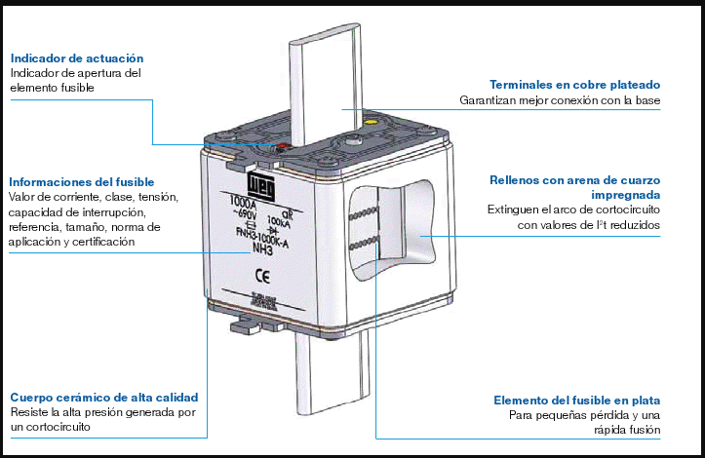

Slide 2
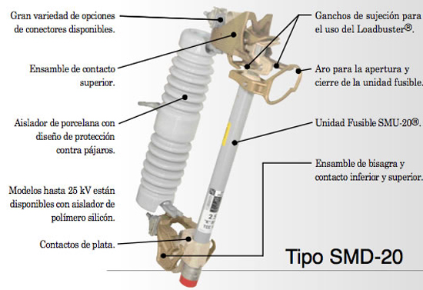

Slide 3
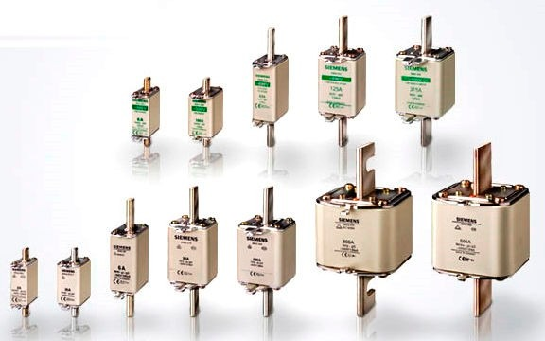

Slide 4
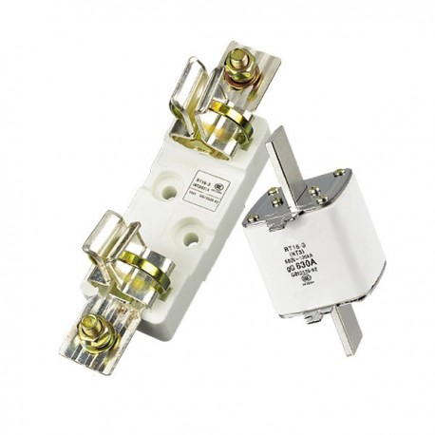

Slide 5
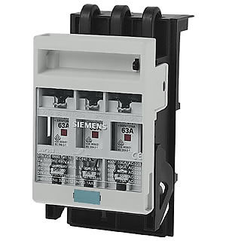

Slide 6
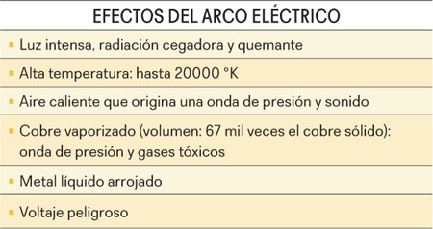

Slide 7
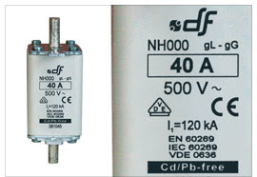
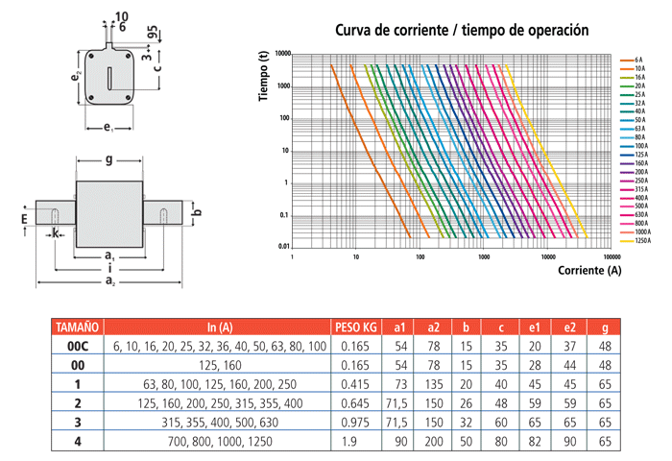

Slide 8
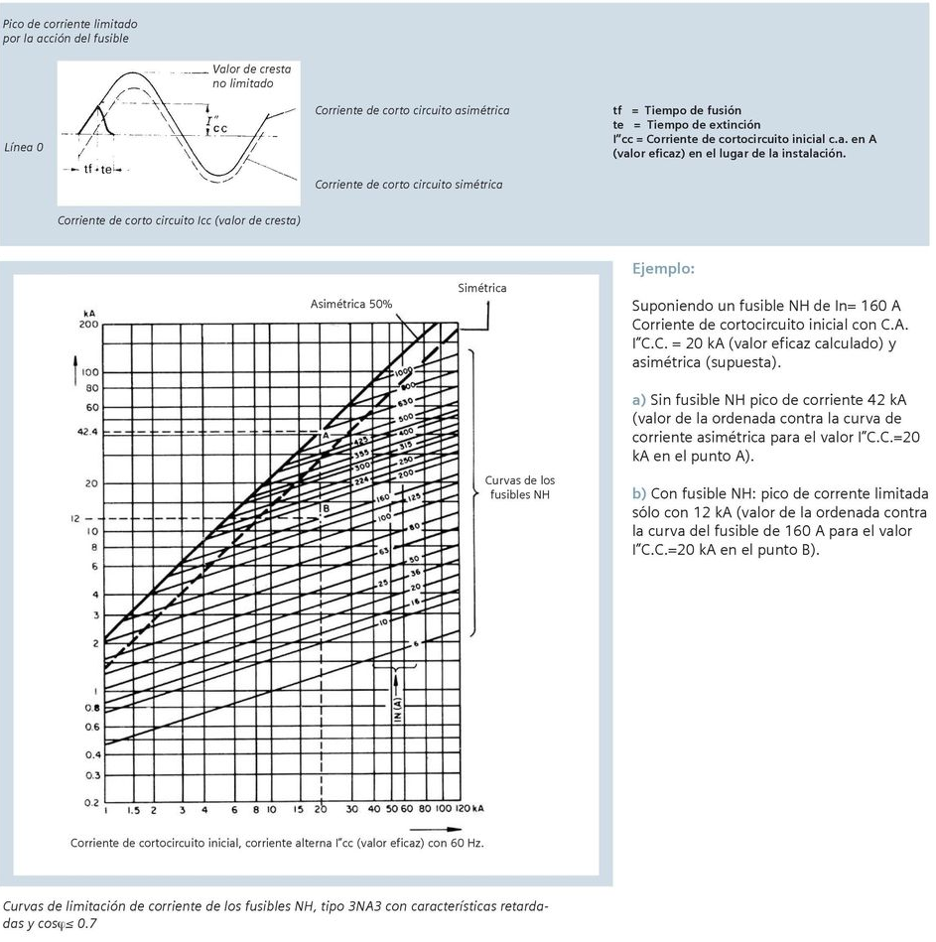

Slide 9
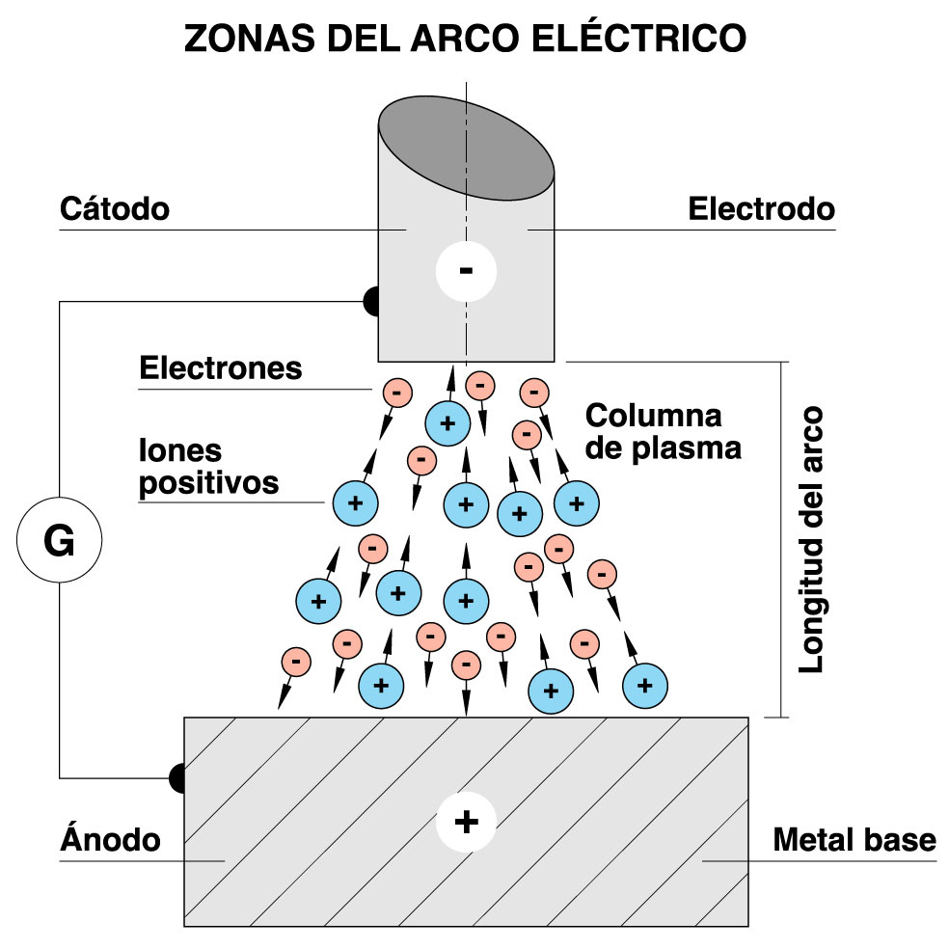

Slide 10
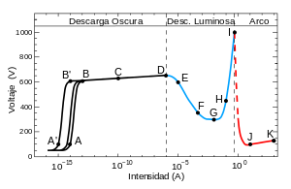

Slide 11
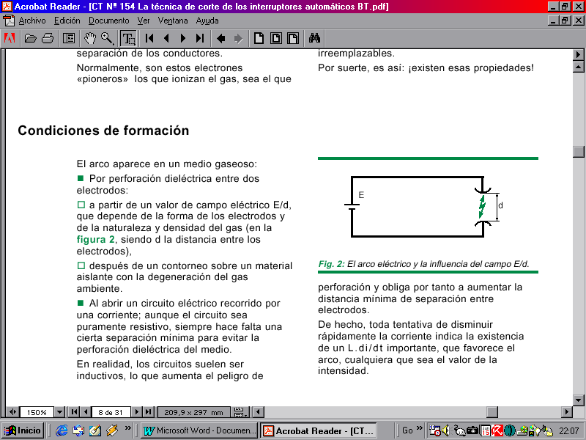

Slide 12
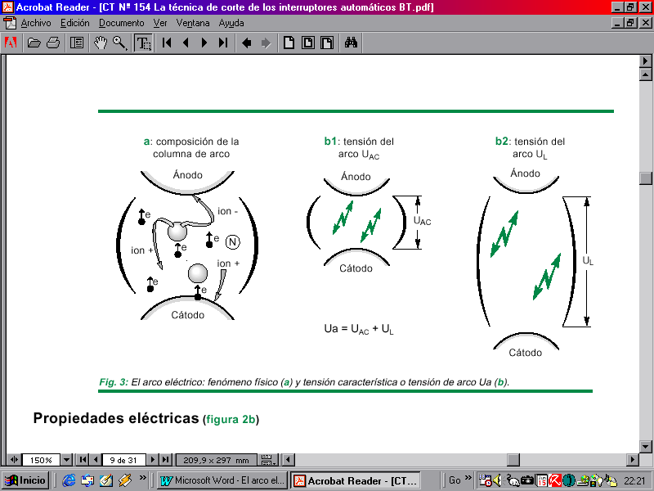
Propiedades eléctricas
La más notable es la aparición de una tensión de arco cuyo valor tiene:
* una parte fija, U AC >> 20 a 40 V, que aparece a partir del instante de separación de los contactos y depende de los materiales empleados,
*una parte variable, U L = 50 a 100 V/cm, cuando el arco se ha estabilizado en su contexto de presión-temperatura.
Así se obtiene un valor total:
Ua = U AC + U L

Slide 13
